Slide 1





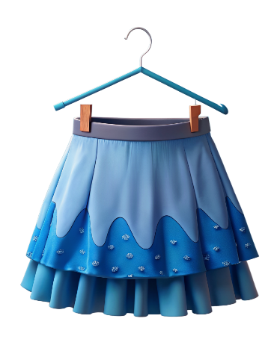

















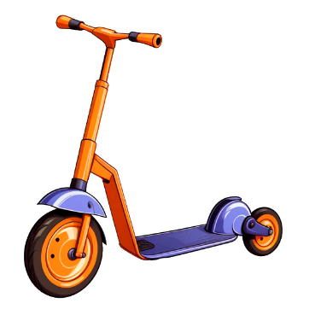




















е
C
Е
S
W
U
Z
В
Р
О
М
А
SZ
K
I
Е
Y

